Slide 1
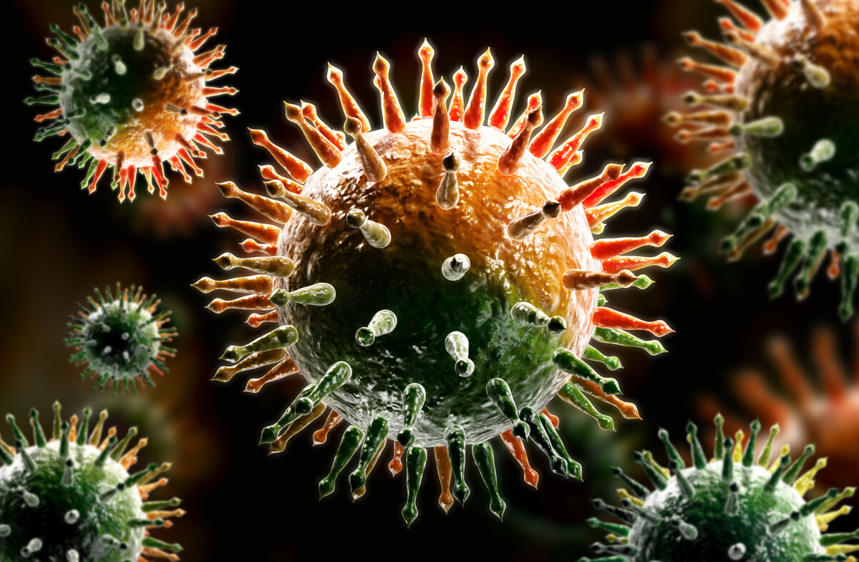

НОВАЯ КОРОНАВИРУСНАЯ
ИНФЕКЦИЯ COVID-19: ХАРАКТЕРИСТИКА,ЛЕЧЕНИЕ И ПРОФИЛАКТИКА
Егорова Евгения Юрьевна
доцент кафедры безопасности жизнедеятельности и общемедицинских знаний

Slide 2
Возникновение и распространение новой коронавирусной инфекции
Коронавирусы (Coronaviridae) – это большое семейство РНК-содержащих вирусов, способных инфицировать человека и некоторых животных
до 2002 года коронавирусы рассматривались в качестве агентов, вызывающих нетяжелые заболевания верхних дыхательных путей с крайне редкими летальными исходами.

Slide 3
В 2019 году появился коронавирус SARS-CoV-2, первоначальный источник инфекции не установлен. Коронавирус SARS-CoV-2 предположительно является рекомбинантным вирусом между коронавирусом летучих мышей и неизвестным по происхождению коронавирусом. Первые случаи заболевания могли быть связаны с посещением рынка морепродуктов в г. Ухань (провинция Хубэй, КНР). В настоящее время основным источником инфекции является больной человек, в том числе находящийся в инкубационном периоде заболевания. Установлена роль инфекции, вызванной SARS-CoV-2, как инфекции, связанной с оказанием медицинской помощи.

Slide 4
Характеристика нового COVID-19
Вирус чувствителен к ультрафиолету и высокой температуре. Воздействие до 56 ° С в течение 30 минут и липидных растворителей, таких как эфир, 75% этанол, хлорсодержащие дезинфицирующие средства, пероксиуксусная кислота, хлороформ, жирорастворители могут эффективно инактивировать вирус.
Хлоргексидин не был эффективным в инактивации вируса.

Slide 5
Пути передачи
воздушно-капельный (при кашле, чихании, разговоре) при длительном пребывании вместе. ЭТО основной путь передачи
ВАЖНОСТЬ НОШЕНИЯ МАСОК в помещении!!!
• воздушно-пылевой
• контактный
• фекально-оральный (через рот)
Факторы передачи
воздух, пищевые продукты и предметы обихода, контаминированные вирусом

Slide 6
Входные ворота возбудителя – эпителий верхних дыхательных путей и эпителиоциты желудка и кишечника. Начальным этапом заражения является проникновение SARS-CoV-2 в клетки-мишени, имеющие рецепторы ACE2 на клетках дыхательного тракта, почек, пищевода, мочевого пузыря, сердца, ЦНС. Однако основной и быстро достижимой мишенью являются альвеолярные клетки II типа (AT2) легких, что определяет развитие пневмонии.
Изменение обоняния у больного на ранней стадии заболевания может свидетельствовать о поражении ЦНС, так и об отеке слизистой оболочки носоглотки.

Slide 7
Инкубационный период от 2 до 14 суток чаще 5-7 дней
Клинические проявления
>90% пациентов отмечают повышение температуры тела
>80% пациентов - кашель (сухой или с небольшим количеством мокроты)
55% одышка* наиболее тяжелая одышка развивается к 6-8-му дню от момента заражения
44% утомляемость, резкая слабость
>20% ощущение заложенности в грудной клетке, миалгия (11%), спутанность сознания (9%), головные боли (8 %), кровохарканье (5%), диарея (3%), тошнота, рвота, сердцебиение

Slide 8
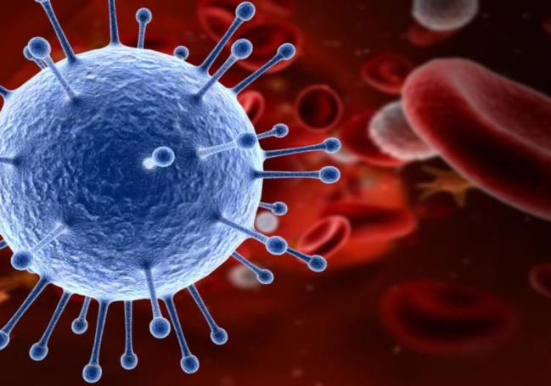
Клинические проявления
• ОРВИ легкого течения
• Пневмония, в т.ч. с острой дыхательной недостаточностью (Опасно! насыщение крови кислородом по данным пульсоксиметрии (SpO2) ≤ 95%)
• Острый дистресс синдром
• Сепсис
• Желудочно-кишечное расстройство

Slide 9
Стандарт лечения коронавируса в Китае
23 марта 2020 года на совещании Государственного управления по делам Китайской медицины была опубликована статистика по использования препаратов для лечения короновирусной инфекции COVID-19.
По результатам официальной статистики средства Китайской медицины использовались для лечения 74187 пациентов, что составило 91,5%. Эффективность средств традиционной китайской медицины для лечения коронавируса достигает более 90%.
https://www.mamandarin.com/health/standart-lecheniya-koronavirusa-v-kitae/

Slide 10
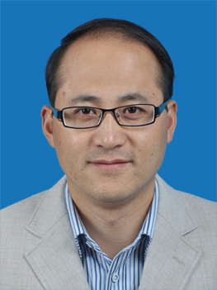
Профессор Ду Сяочжэн - врач традиционной китайской медицины, рефлексотерапевт, заместитель декана Ганьсуйского университета традиционной китайской медицины рассказал на семинаре посвященном COVID-19, что пик заболевания в Китае пришёлся на январь-февраль. Умерло более 4000 человек. У 80% была легкая форма, у 5% отмечалось крайне тяжелое течение.
С этой инфекцией в Китае боролась и Западная и Восточная медицина совместно. Был получен огромный опыт применения традиционной китайской медицины в совместной с Западной медициной борьбе с коронавирусом.

Slide 11
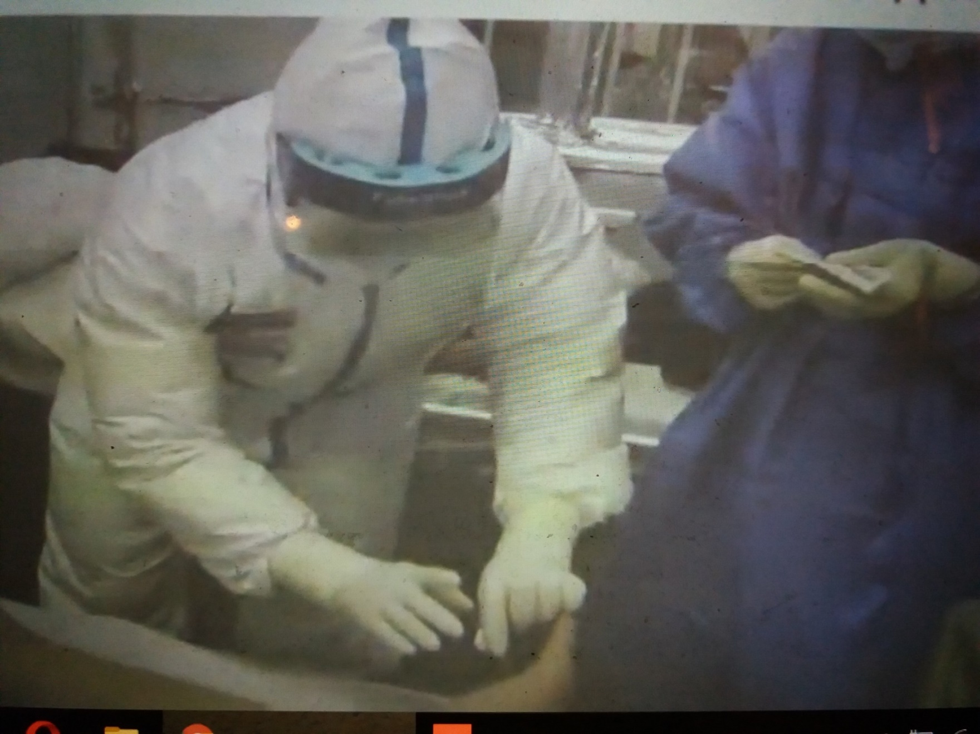
Применение акупунктуры для лечения больных с коронавирусной инфекцией уменьшало время пребывания в стационаре на 4-5 дней.

Slide 12
Самооздоровление и профилактика в домашних условиях
- традиционная гимнастика, дыхание по Стрельниковой каждый день по 15-30 минут
- витаминотерапия (аевит, вит.Д 3, вит С, группы В)
- иван-чай как оздоравливающий напиток: повышающий иммунитет и успокаивающий нервную систему
- «живые» витамины: брусника, клюква, смородина
- массаж (акупрессура, разминание, похлопывание, постукивание вдоль каналов на руке Лёгких и Сердца, на ноге Селезёнки и Желудка.Процедура по 15-20 минут, до местных ощущений распирания и ломоты.

Slide 13
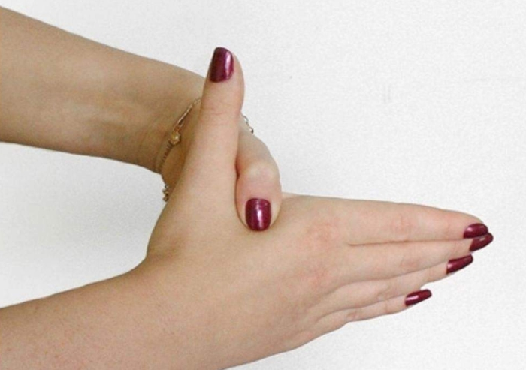
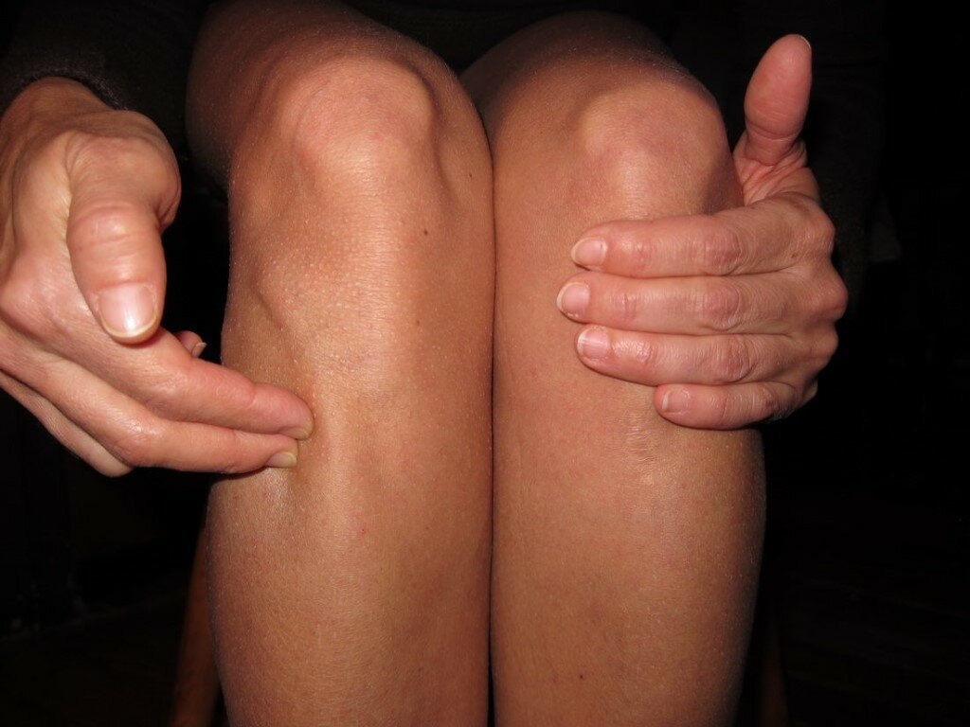
Точки долголетия Е36 GI4 хэ-гу цзу сан ли

Slide 14
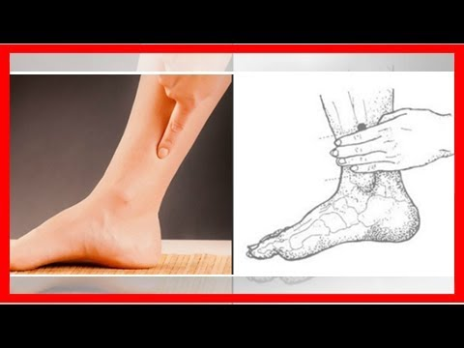
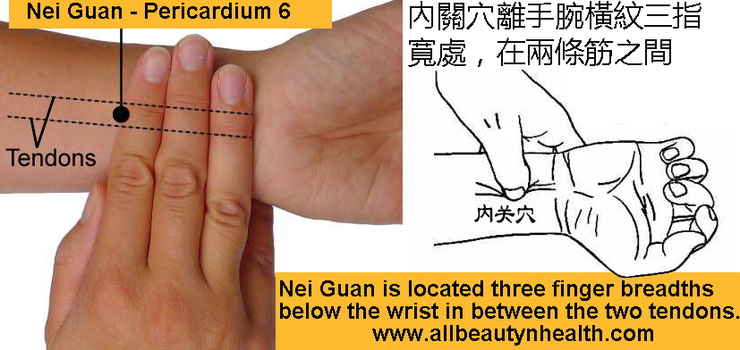
Сянь инь цзяо нэй - гуань

Slide 15
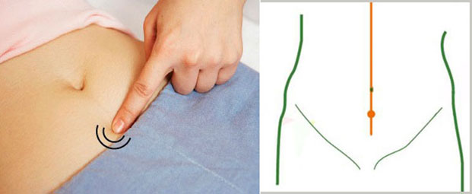
Прогревают пупок и ниже, эффективно при упадке сил

Slide 16
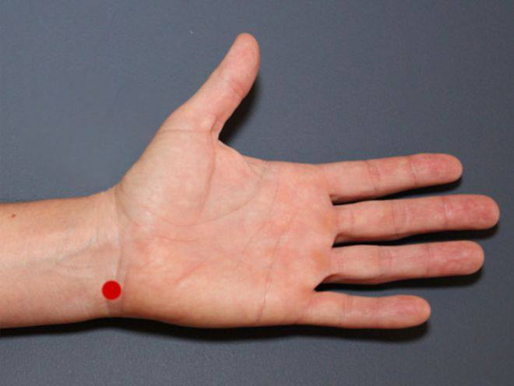
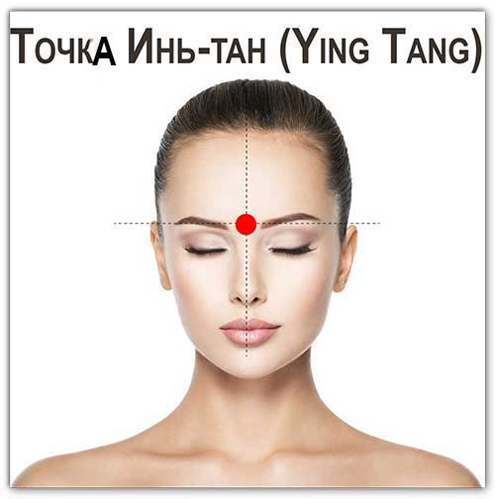
При бессоннице проводится массаж 1-2 мин по часовой и против часовой стрелке

Slide 17
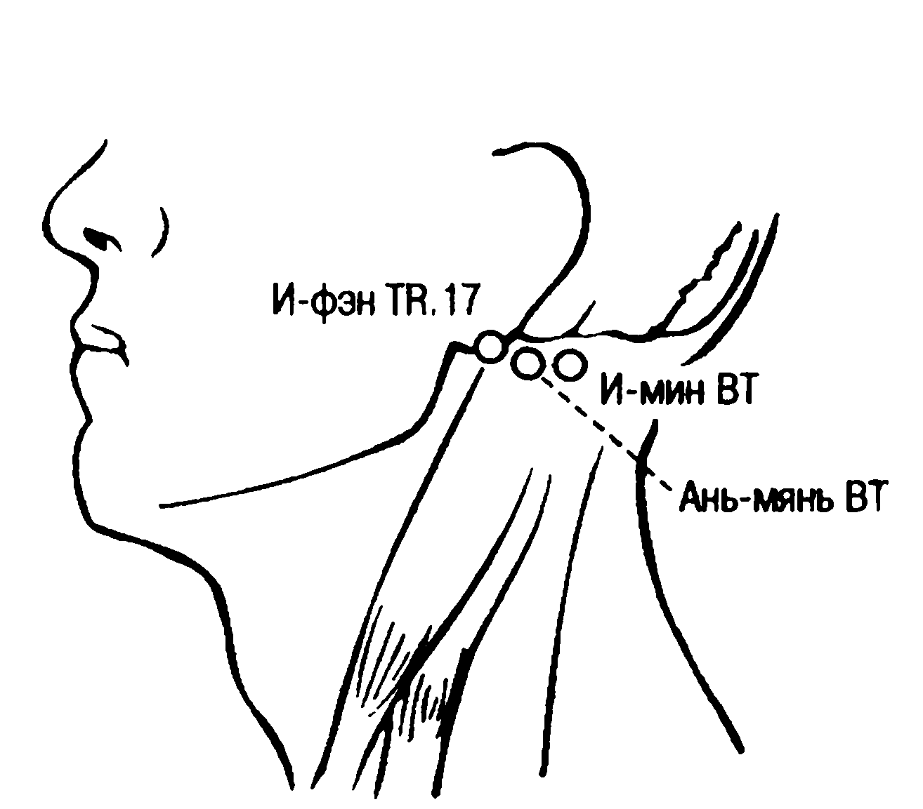
Ань-мянь (An main )
Aнь-мянь – точка «Спокойный сон», между И-фэн (TR17) и внеканальной И-мин).
Точка И-мин (точка просветления глаз при бельме) располагается у нижнего края сосцевидного отростка, на 1 цунь кзади от точки И-фэн (TR17).

Slide 18
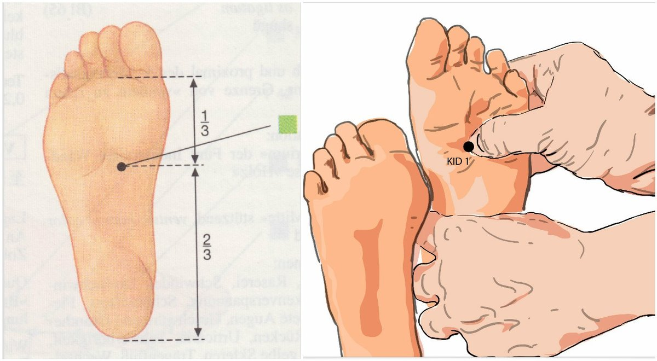
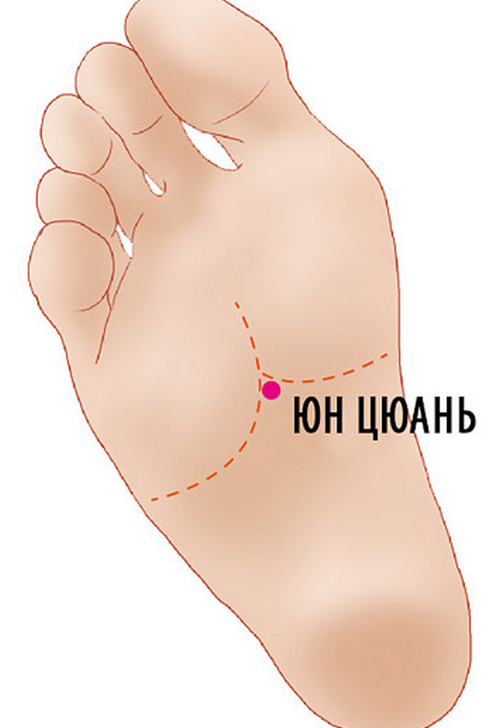
Бессонница: прогревание точки почек
Повышение защитных сил организма

Slide 19
Самооздоровление и профилактика в домашних условиях
-Традиционная гимнастика, дыхание по Стрельниковой каждый день по 15-30 минут
-витаминотерапия (аевит, вит.Д 3, вит С, группы В)
-Иван-чай как оздоравливающий напиток: повышающий иммунитет и успокаивающий нервную систему
- «живые» витамины: брусника, клюква, смородина

Slide 20
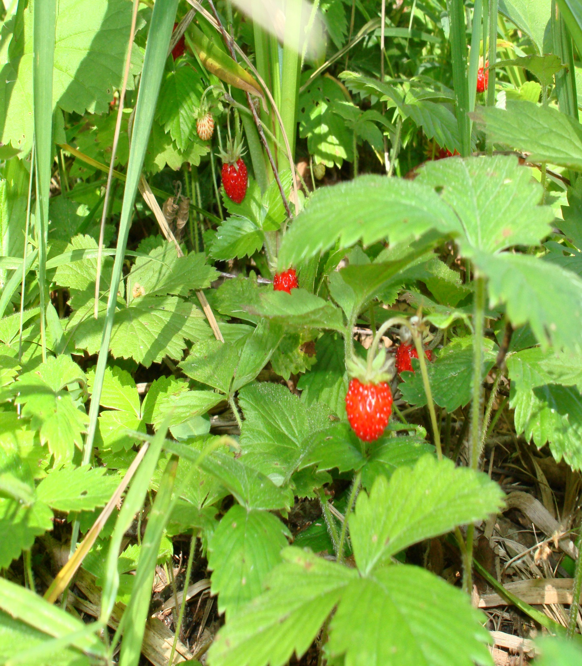
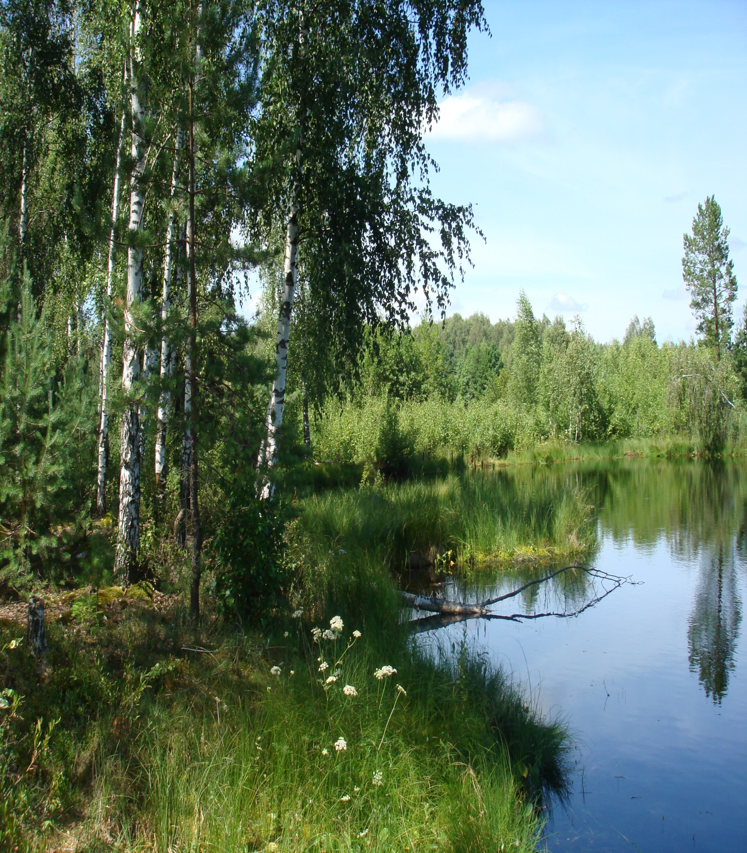
БУДЬТЕ ЗДОРОВЫ
Благодарю за внимание!

